Slide 1

Modelo Relacional
Ing. Oscar Danilo Martínez Bernal, M.Sc.
Notes:
gestión academica, administativa, logros y actividades a destacar.

Slide 2
CONTENIDO
Estructura de Bases de Datos Relacionales
Esquema de base de datos
Llaves
Diagramas de esquema
Lenguajes de consulta relacionales
El álgebra relacional
Definición

Slide 3

DEFINICIÓN
El modelo relacional, para el modelado y la gestión de bases de datos, es un modelo de datos basado en la lógica de predicados y en la teoría de conjuntos.
Su idea fundamental es el uso de relaciones.
Estas relaciones podrían considerarse en forma lógica como conjuntos de datos llamados tuplas.
La mayoría de las veces se conceptualiza pensando en cada relación como si fuese una tabla que está compuesta por registros (cada fila de la tabla sería un registro o “tupla”) y columnas (también llamadas “campos”).
Notes:
3

Slide 4
DEFINICIÓN (2)
Es el modelo más utilizado en la actualidad para modelar problemas reales y administrar datos dinámicamente.
El modelo relacional desarrolla un esquema de base de datos (data base schema) a partir del cual se podrá realizar el modelo físico o de implementación en el DBMS.
El modelo relacional esta basado en que todos los datos están almacenados en tablas (entidades/relaciones) y cada una de estas es un conjunto de datos, por tanto una base de datos es un conjunto de relaciones. La agrupación se origina en la tabla: tabla -> fila (tupla) -> campo (atributo)
Notes:
4

Slide 5
DEFINICIÓN (3)
El Modelo Relacional se ocupa de:
La estructura de datos
La manipulación de datos
La integridad de los datos
Donde las relaciones están formadas por :
Atributos (columnas)
Tuplas (Conjunto de filas)
Notes:
5

Slide 6
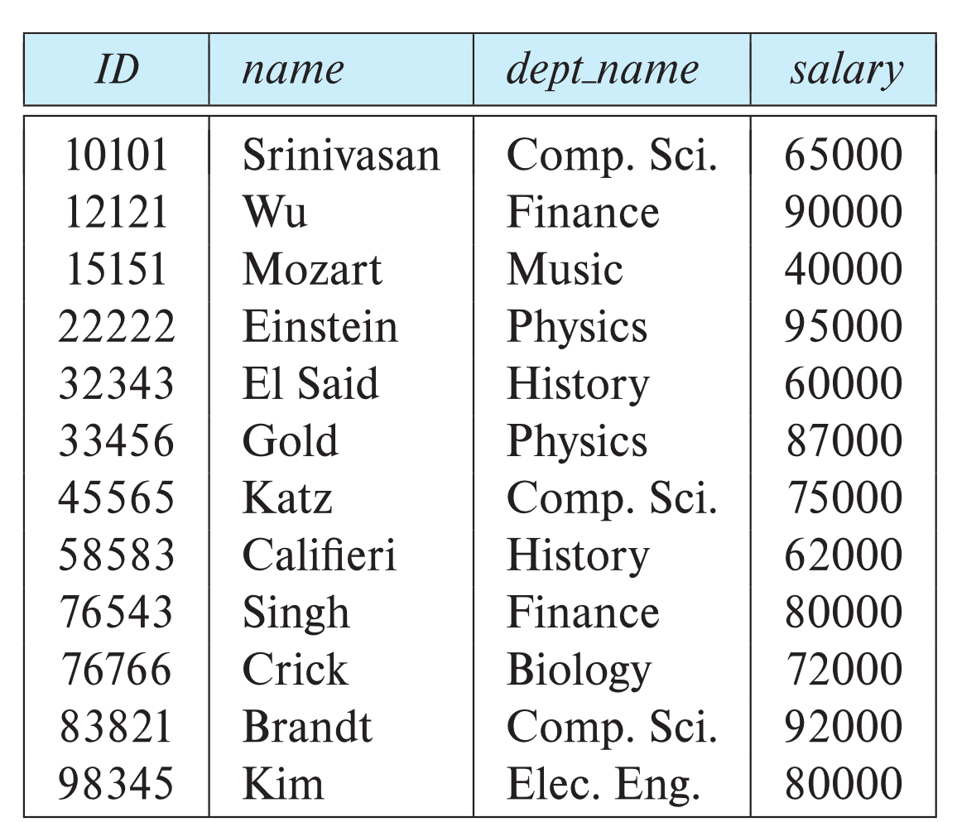
DEFINICIÓN (4)
Ejemplo de relación de profesor
attributes
(or columns)
tuples
(or rows)

Slide 7
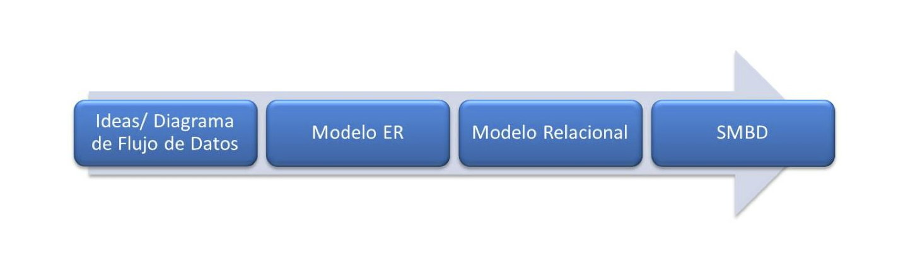
DEFINICIÓN (5)
Dentro del proceso de diseño de BD

Slide 8
ESTRUCTURA DE LAS
BASES DE DATOS RELACIONALES
Relación e instancia
A1, A2, …, An son atributos
R = (A1, A2, …, An ) es un esquema(plantilla) de relación
Ejemplo:
Instructor = (ID, name, dept_name, salary)
Una instancia de relación r definida sobre el esquema R se denota por r(R).
Los valores actuales de una relación se especifican mediante una tabla
Un elemento t de la relación r se llama tupla y se representa por una fila en una tabla
Notes:
1

Slide 9
ESTRUCTURA DE LAS
BASES DE DATOS RELACIONALES (2)
Atributos
El conjunto de valores permitidos para cada atributo se denomina dominio del atributo.
Se requiere (normalmente) que los valores de los atributos sean atómicos; es decir, indivisible
El valor especial nulo es un miembro de cada dominio. Indica que el valor es “desconocido”
El valor nulo provoca complicaciones en la definición de muchas operaciones.

Slide 10
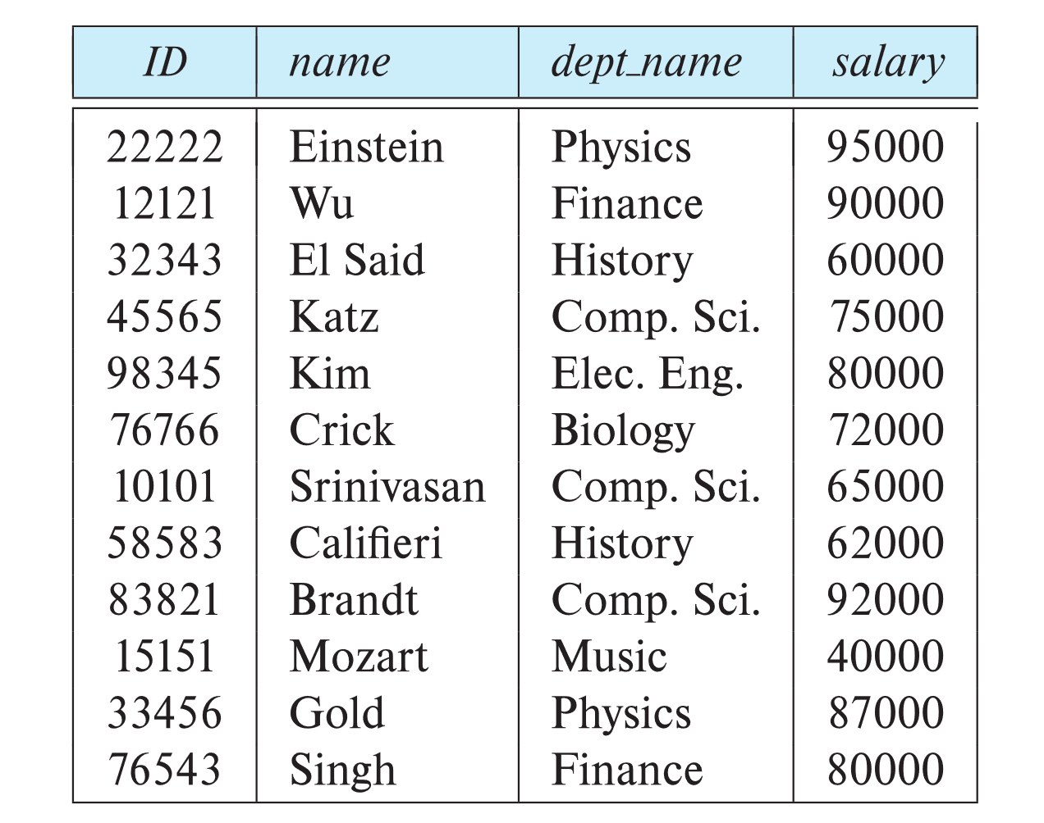
ESTRUCTURA DE LAS
BASES DE DATOS RELACIONALES (3)
Las relaciones están desordenadas
El orden de las tuplas es irrelevante (las tuplas pueden almacenarse en un orden arbitrario)
OJO
Se refiere al orden de las tuplas, no de los atributos

Slide 11

ESQUEMA DE BASES DE DATOS
Esquema de la base de datos: es la estructura lógica de la base de datos.
Instancia de base de datos: es una foto de los datos en la base de datos en un instante dado.
Ejemplo:
Esquema: instructor (ID, name, dept_name, salary)
Instancia:

Slide 12
LLAVES
Sea K ⊆ R
K es una superkey de R si los valores de K son suficientes para identificar una tupla única de cada posible relación r(R)
Ejemplo: {ID} y {ID,name} son ambas superkey de instructor.
La superkey K es una candidate key si K es mínima
Ejemplo: {ID} es una clave candidata para Instructor
Una de las llave candidatas se selecciona para ser la primary key.
¿Cuál?
Restricción de foreign key : el valor en una relación debe aparecer en otra
Relación de referencia
Relación referenciada
Ejemplo: dept_name en instructor es una foreign key dentro de la relación instructor, la cual referencia a la relación de department

Slide 13
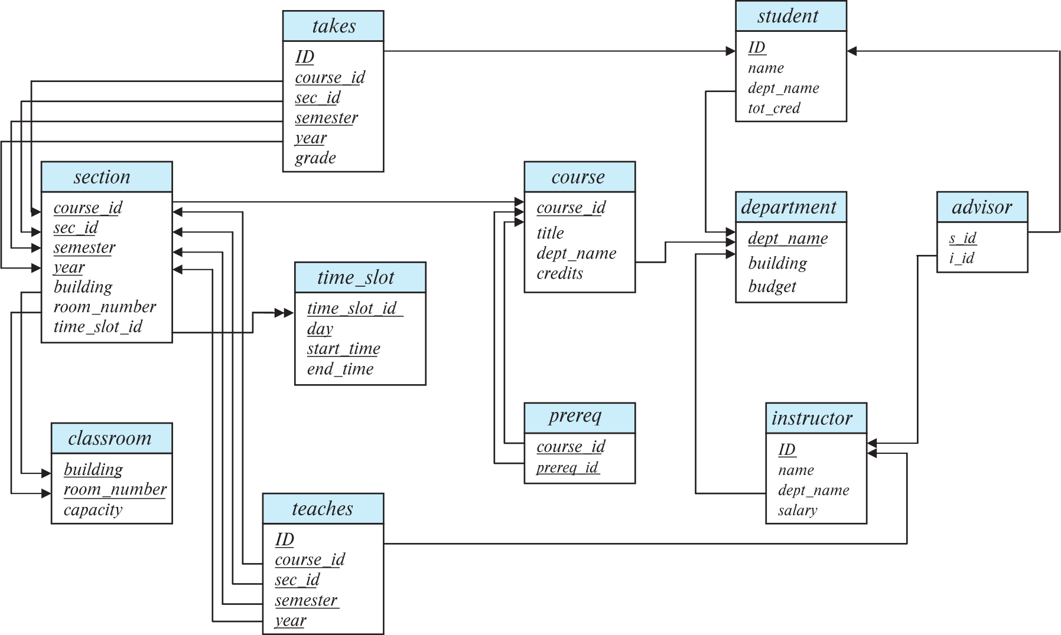
DIAGRAMA DE MODELO RELACIONAL
PARA BASE DE DATOS DE UNIVERSIDAD

Slide 14
LENGUAJES DE CONSULTA RELACIONAL
Lenguajes “puros”
Álgebra relacional
Cálculo relacional de tuplas
Cálculo relacional de dominio
Los 3 lenguajes puros anteriores son equivalentes en potencia
Nos interesa el álgebra relacional.
Constade 6 operaciones básicas.

Slide 15
ALGEBRA RELACIONAL
Un lenguaje procedimental que consiste en un conjunto de operaciones que toman una o dos relaciones como entrada y producen una nueva relación como resultado.
Seis operadores básicos
selección: σ
Proyección: ∏
Unión: ∪
Diferencia: -
Producto cartesiano: x
renombrar: ρ

Slide 16
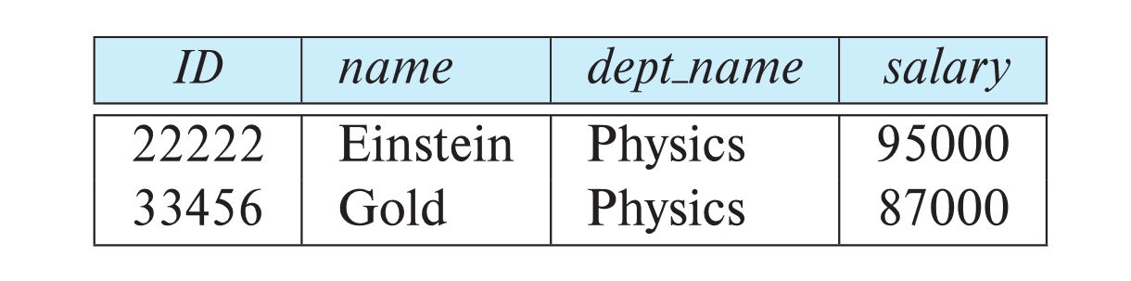
ALGEBRA RELACIONAL (2)
Operación Selección
La operación de select selecciona tuplas que satisfacen un predicado dado.
Notación: σ _{p} (r)
p se llama el predicado de selección
Ejemplo: seleccionar aquellas tuplas de la relación instructor donde el instructor se encuentra en el departamento de “Física”.
Consulta σ _{dept_name=“Physics”} (instructor)
Resultado

Slide 17
ALGEBRA RELACIONAL (3)
Operación Selección
Están permitidas la comparaciones usando
=, ≠, >, ≥, <, ≤
en el predicado de selección.
Podemos combinar varios predicados en uno más grande usando los conectores:
∧ (y), ∨ (o), ¬ (no)
Ejemplo:
Encontrar los profesores de Física con salario mayor a $90.000, escribimos:
σ _{dept_name=“Physics”} ∧ _{salary >} _{90,000} (instructor)

Slide 18
ALGEBRA RELACIONAL (4)
Operación Selección
El predicado seleccionado puede incluir comparaciones entre dos atributos.
Ejemplo:
Busque todos los departamentos cuyo nombre sea el mismo que el nombre de su edificio:
σ _{dept_name=building} (department)

Slide 19
ALGEBRA RELACIONAL (4)
Operación Proyección
Una operación unaria que devuelve la relación de su argumento, con ciertos atributos omitidos.
Notación:
∏ _{A1,A2,A3 ….Ak} (r)
donde A1, A2, …, Ak son nombres de atributos y r es un nombre de relación.
El resultado se define como la relación de k columnas obtenida al borrar las columnas que no están listadas
Filas duplicadas eliminadas del resultado, ya que las relaciones son conjuntos

Slide 20
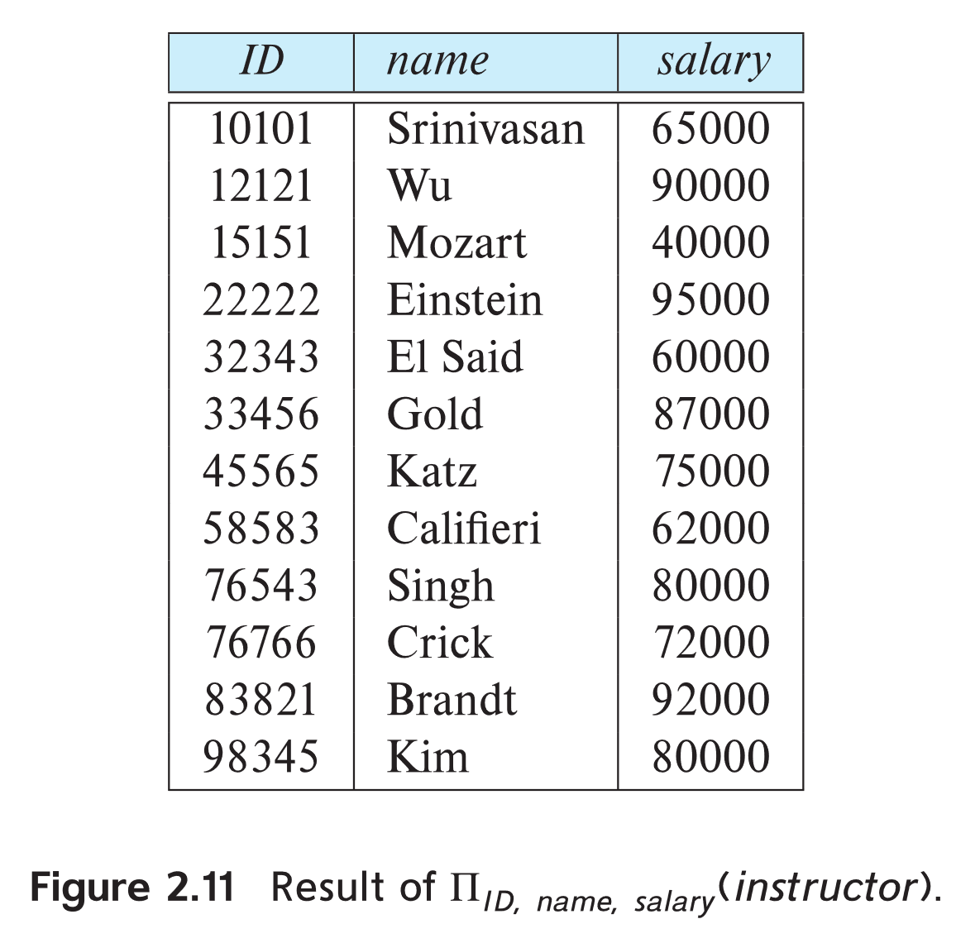
ALGEBRA RELACIONAL (5)
Operación Proyección
Ejemplo: eliminar el atributo dept_name del instructor
Consulta:
∏_{ID, name, salary} (instructor)
Resultado

Slide 21
ALGEBRA RELACIONAL (6)
Operaciones Relacionales Compuestas
El resultado de una operación de álgebra relacional es una relación y, por lo tanto, las operaciones de álgebra relacional se pueden componer juntas en una expresión de álgebra relacional.
Considere la consulta “Encuentre los nombres de todos los instructores en el departamento de Física.”
∏_{name}(σ _{dept_name} _{=“Physics”} (instructor))
En lugar de dar el nombre de una relación como argumento de la operación de proyección, damos una expresión que se evalúa como una relación.

Slide 22
ALGEBRA RELACIONAL (7)
Operación Producto Cartesiano
La operación de producto cartesiano (denotada por X) nos permite combinar información de dos relaciones cualesquiera.
Ejemplo: el producto cartesiano de las relaciones instructor y enseña se escribe como:
instructor X teaches
Se construye una tupla del resultado a partir de cada posible par de tuplas: una de la relación instructor y otra de la relación enseña
Dado que el ID del instructor aparece en ambas relaciones, se distingue la fuente de cada atributo adjuntando el nombre de la relación de la que proviene originalmente el atributo.
instructor.ID
teaches.ID

Slide 23
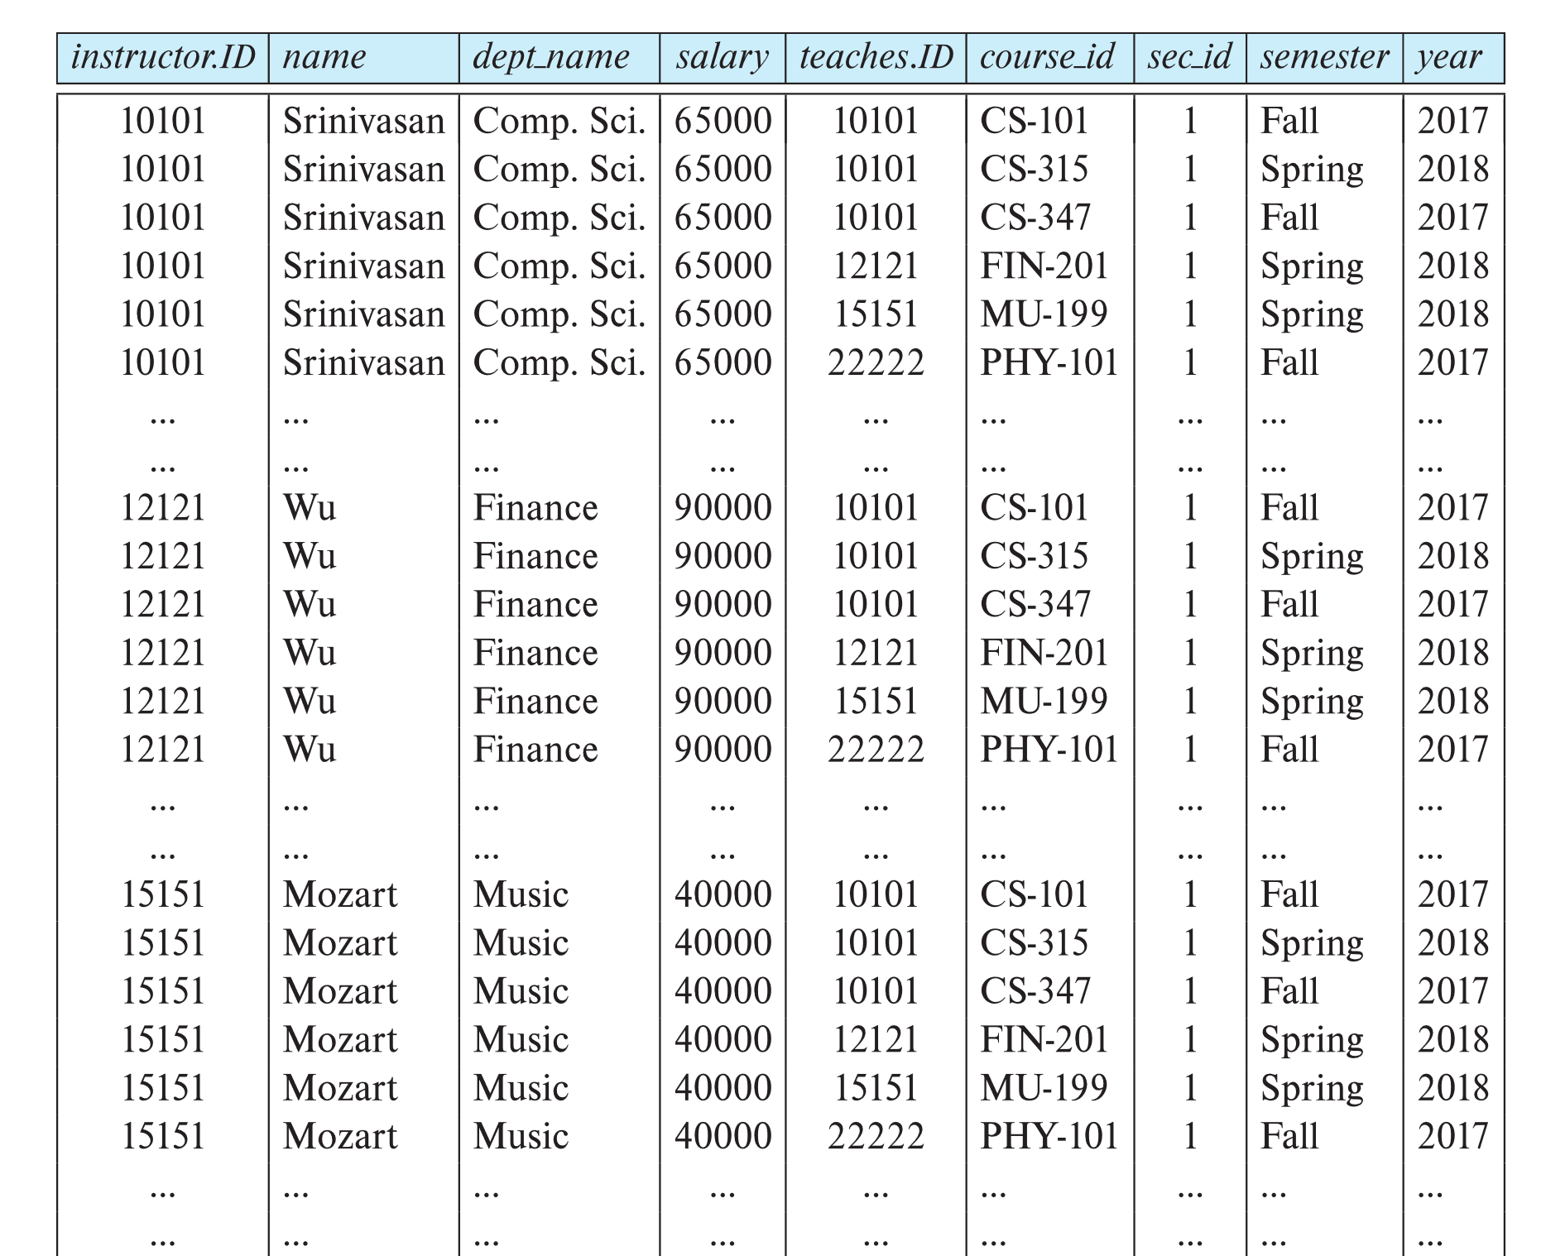
Resultado product cartesiano Instructor X Teaches
ALGEBRA RELACIONAL (8)
Operación Producto Cartesiano

Slide 24
ALGEBRA RELACIONAL (9)
Operación Juntar
El producto cartesiano
instructor X teaches
Asocia cada tupla de instructor con cada tupla de enseña sin lógica aparente. Es decir, la mayoría de las filas resultantes tienen información sobre instructores que verdaderamente NO impartieron un curso.
Para obtener solo las tuplas de “instructor X teaches” que pertenecen a los instructores y los cursos que impartieron, se aplica una operación de selección sobre las condiciones de los campos base del producto, es decir:
_{instructor.id = teaches.id} (instructor x teaches ))
De esa manera solo obtenemos aquellas tuplas de “instructor X teaches “ que pertenecen a los instructores y los cursos que impartieron específicamente.

Slide 25
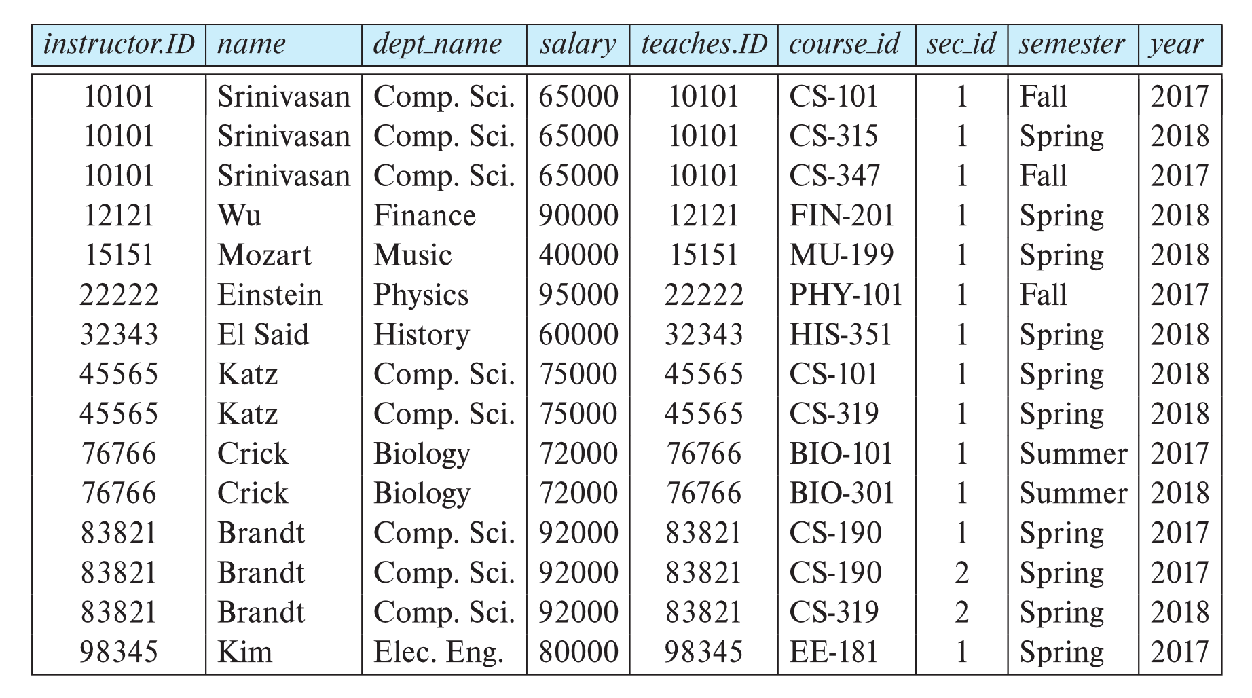
ALGEBRA RELACIONAL (10)
Operación Juntar
σ _{instructor.id = teaches.id} (instructor x teaches))

Slide 26
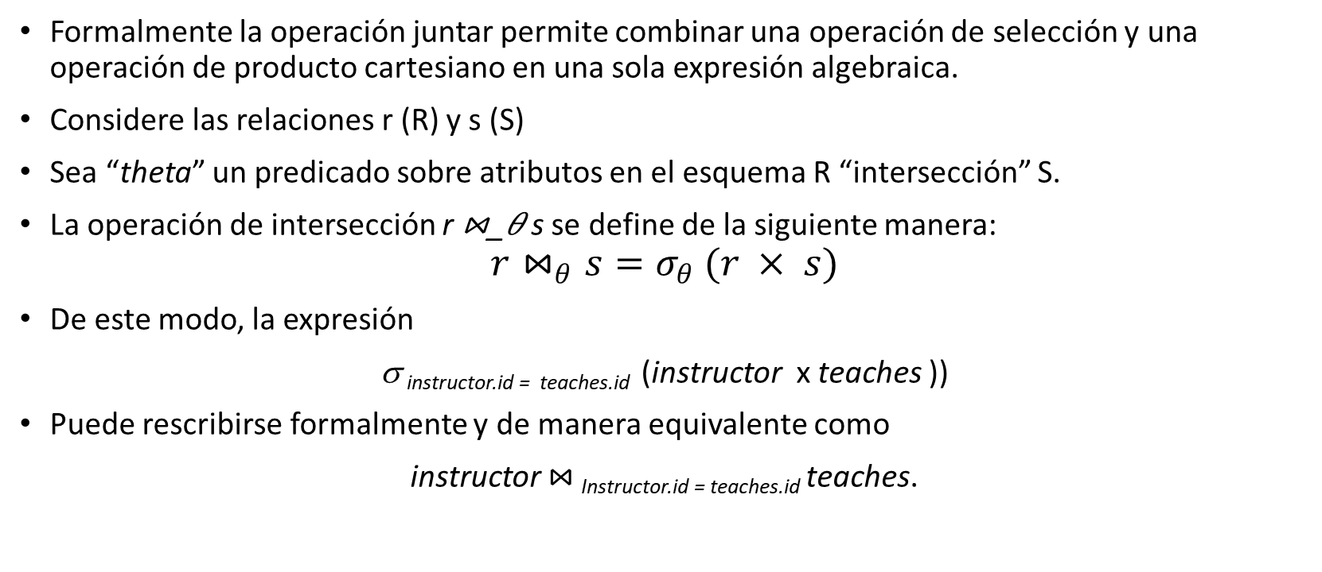
ALGEBRA RELACIONAL (11)
Operación Juntar
Formalmente la operación juntar permite combinar una operación de selección y una operación de producto cartesiano en una sola expresión algebraica.
Considere las relaciones r (R) y s (S)
Sea “theta” un predicado sobre atributos en el esquema R “intersección” S.
La operación de intersección r ⋈_𝜃 s se define de la siguiente manera:
$$r⋈_{θ}s=σ_{θ} (r × s)$$
De este modo, la expresión
σ _{instructor.id = teaches.id} (instructor x teaches ))
Puede rescribirse formalmente y de manera equivalente como
instructor $⋈_{ }$_{Instructor.id = teaches.id} teaches.

Slide 27
ALGEBRA RELACIONAL (12)
Operación Unión
La operación unión permite unir dos relaciones
Notación: r ∪ s
Para que r ∪ s sea válido.
r, s deben tener la misma aridad (mismo número de atributos)
Los dominios de atributos deben ser compatibles
ejemplo: la 2da columna de r trata con el mismo tipo de valores que la 2da columna de s
Ejemplo: Encontrar todos los cursos impartidos en el semestre de otoño de 2017, o en el semestre de primavera de 2018, o en ambos
∏_{course_id} (σ _{semester=“Fall” Λ year=2017} (section)) ∪ ∏_{course_id} (σ _{semester=“Spring” Λ year=2018} (section))

Slide 28
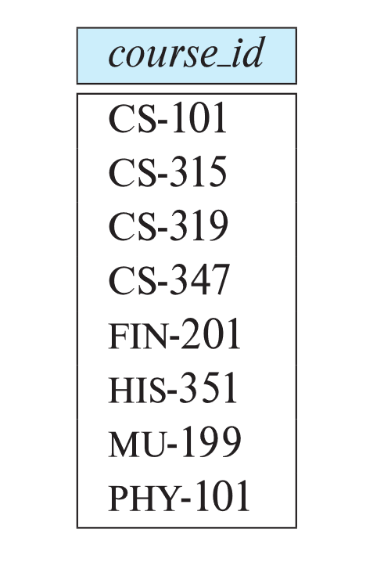
ALGEBRA RELACIONAL (13)
Operación Unión
∏_{course_id} (σ _{semester=“Fall” Λ year=2017} (section)) ∪ ∏_{course_id} (σ _{semester=“Spring” Λ year=2018} (section))

Slide 29
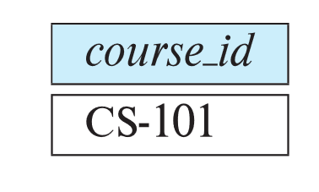
ALGEBRA RELACIONAL (14)
Operación Intersección
La operación de intersección de conjuntos permite encontrar tuplas que están en ambas relaciones de entrada.
Notación: r ∩ s
Se debe asegurar:
r, s deben tener la misma aridad (mismo número de atributos)
Los dominios de atributos deben ser compatibles
Ejemplo: encontrar el conjunto de todos los cursos impartidos en los semestres de otoño de 2017 y primavera de 2018.
∏_{course_id} (σ _{semester=“Fall” Λ year=2017} (section)) ∩ ∏_{course_id} (σ _{semester=“Spring” Λ year=2018} (section))
Resultado

Slide 30

ALGEBRA RELACIONAL (15)
Operación Diferencia
La operación de diferencia de conjuntos nos permite encontrar tuplas que están en una relación pero no en otra.
Notación r – s
Establecer diferencias debe tomarse entre relaciones compatibles.
r, s deben tener la misma aridad (mismo número de atributos)
Los dominios de atributos deben ser compatibles
Ejemplo: para encontrar todos los cursos impartidos en el semestre de otoño de 2017, pero no en el semestre de primavera de 2018
∏_{course_id} (σ _{semester=“Fall” Λ year=2017} (section)) − ∏_{course_id} (σ _{semester=“Spring” Λ year=2018} (section))

Slide 31
ALGEBRA RELACIONAL (16)
Operación de Asignación
A veces es conveniente escribir una expresión de álgebra relacional asignando partes de ella a variables de relación temporal.
La operación de asignación se denota por ← y funciona como asignación en un lenguaje de programación
Ejemplo: Encuentre a todos los instructores en el departamento de "Física" y Música.
Physics ← σ _{dept_name=“Physics”} (instructor)
Music ← σ _{dept_name=“Music”} (instructor)
Physics ∪ Music
Con la operación de asignación, una consulta se puede escribir como un programa secuencial que consta de una serie de asignaciones seguidas de una expresión cuyo valor se muestra como resultado de la consulta.

Slide 32
ALGEBRA RELACIONAL (17)
Operación Renombrar
Los resultados de las expresiones del álgebra relacional no tienen un nombre que podamos usar para referirnos a ellos. El operador de cambio de nombre, ρ, se usa para ese propósito
La expresión:
ρ_{x} (E)
devuelve el resultado de la expresión E bajo el nombre x
Otra forma de la operación de cambio de nombre:
ρ_{x(A1,A2, .. An)} (E)

Slide 33
ALGEBRA RELACIONAL (17)
Ejemplos de consultas equivalentes
Encuentre información sobre cursos dictados por instructores en el departamento de Física con salario mayor a 90,000
Consulta 1
σ _{dept_name=“Physics”} ∧ _{salary > 90,000} (instructor)
Consulta 2
σ _{dept_name=“Physics”} (σ _{salary > 90.000} (instructor))

Slide 34
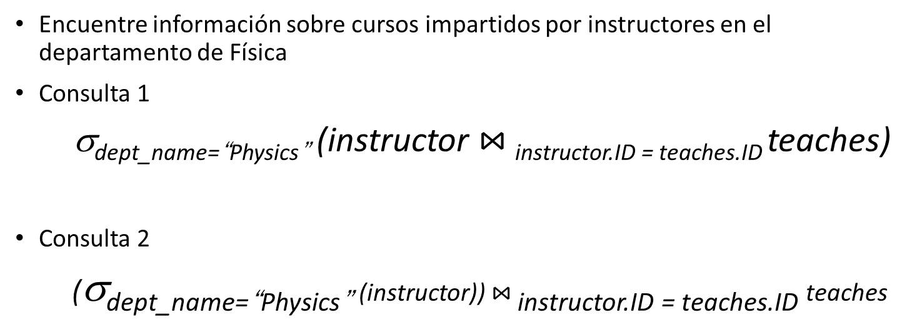
ALGEBRA RELACIONAL (18)
Ejemplos de consultas equivalentes
Encuentre información sobre cursos impartidos por instructores en el departamento de Física
Consulta 1
σ_{dept_name=“Physics”} (instructor $⋈_{ }$_{instructor.ID = teaches.ID} teaches)
Consulta 2
(σ_{dept_name=“Physics”} (instructor)) $⋈_{ }$_{instructor.ID = teaches.ID} teaches

